Slide 1

3D AUDIO
KAIST Co-op Internship
Reverberation
Attenuation
filter coefficient table
Modeling
2018.03.02 ~ 08.17
신지윤 장강욱
unit frame size
Room effect
Notes:
안녕하세요. 지금부터 신지윤, 장강욱의 KAIST co-op 프로그램 중간발표를 시작하겠습니다.

Slide 2
CONTENTS
1
2
3
What’s NEW?
: features implemented
REMIND
What’s NEXT ?
objective
until midterm
unit frame calculation
HRTF modeling
attenuation
room effect
more features
python → C++
Notes:
저희 발표는 제일 먼저 설정된 목표, 프로젝트 플로우가 결정되기 이전에 목표를 위해 진행하였던 사전 연구, 이후 상세하게 정해진 프로젝트 플로우.
그 다음에는 HRTF와 HRIR, 그것을 구현한 코드와 데모, 마지막으로 앞으로의 계획 / 순서로 발표를 진행하도록 하겠습니다.

Slide 3
OBJECTIVE
“Making a intuitive tool for audio creators to utilize spatial sound effects.”
Notes:
기존의 입체 음향 효과 프로그램은 입문하기 위한 장벽이 존재한다. 입체 음향에 대해 잘 모르더라도, 사용자가 원하는 바를 쉽게 이행할 수 있는 직관적인 툴을 사용자에게 제공해 주고 싶다.
<< 오디오 크리에이터들에게 입체 음향 효과를 주는 직관적인 툴을 만들자. >>
Real Time: Low delay, Low computational processing
Intuitive: Inputting positional information makes binaural effect
이 툴을 제작하기 위한 초기 과정으로 여러 입체 음향 관련 Feature들을 선정하고 프로토타입 버전을 제작하는 과정이 이 인턴 프로그램의 주된 업무였다.

Slide 4






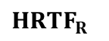
UNTIL MIDTERM…
position 2
position 3
position 1
$${HRTF}_{L}$$
Jiyoon
*
$${HRTF}_{R}$$
convolution
position 2
position 3
position 1
Kangwook
Notes:
중간 발표 때까지 한 것들
HRTF DB 선정 및 Interpolation
존재하는 여러 HRTF DB 중 하나인 CIPIC DB를 선정했고, 데이터가 없는 방향에 대해 보간을 진행해 데이터를 연속적으로 가공했다.
Audio I/O & Convolution
Numpy와 Scipy를 이용해 음원의 입출력을 가능케하고, HRTF 효과를 주기 위해 필요한 연산인 컨볼루션을 직접 사용했다.

Slide 5
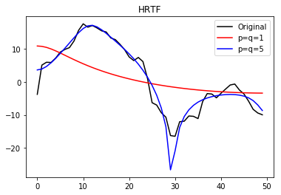
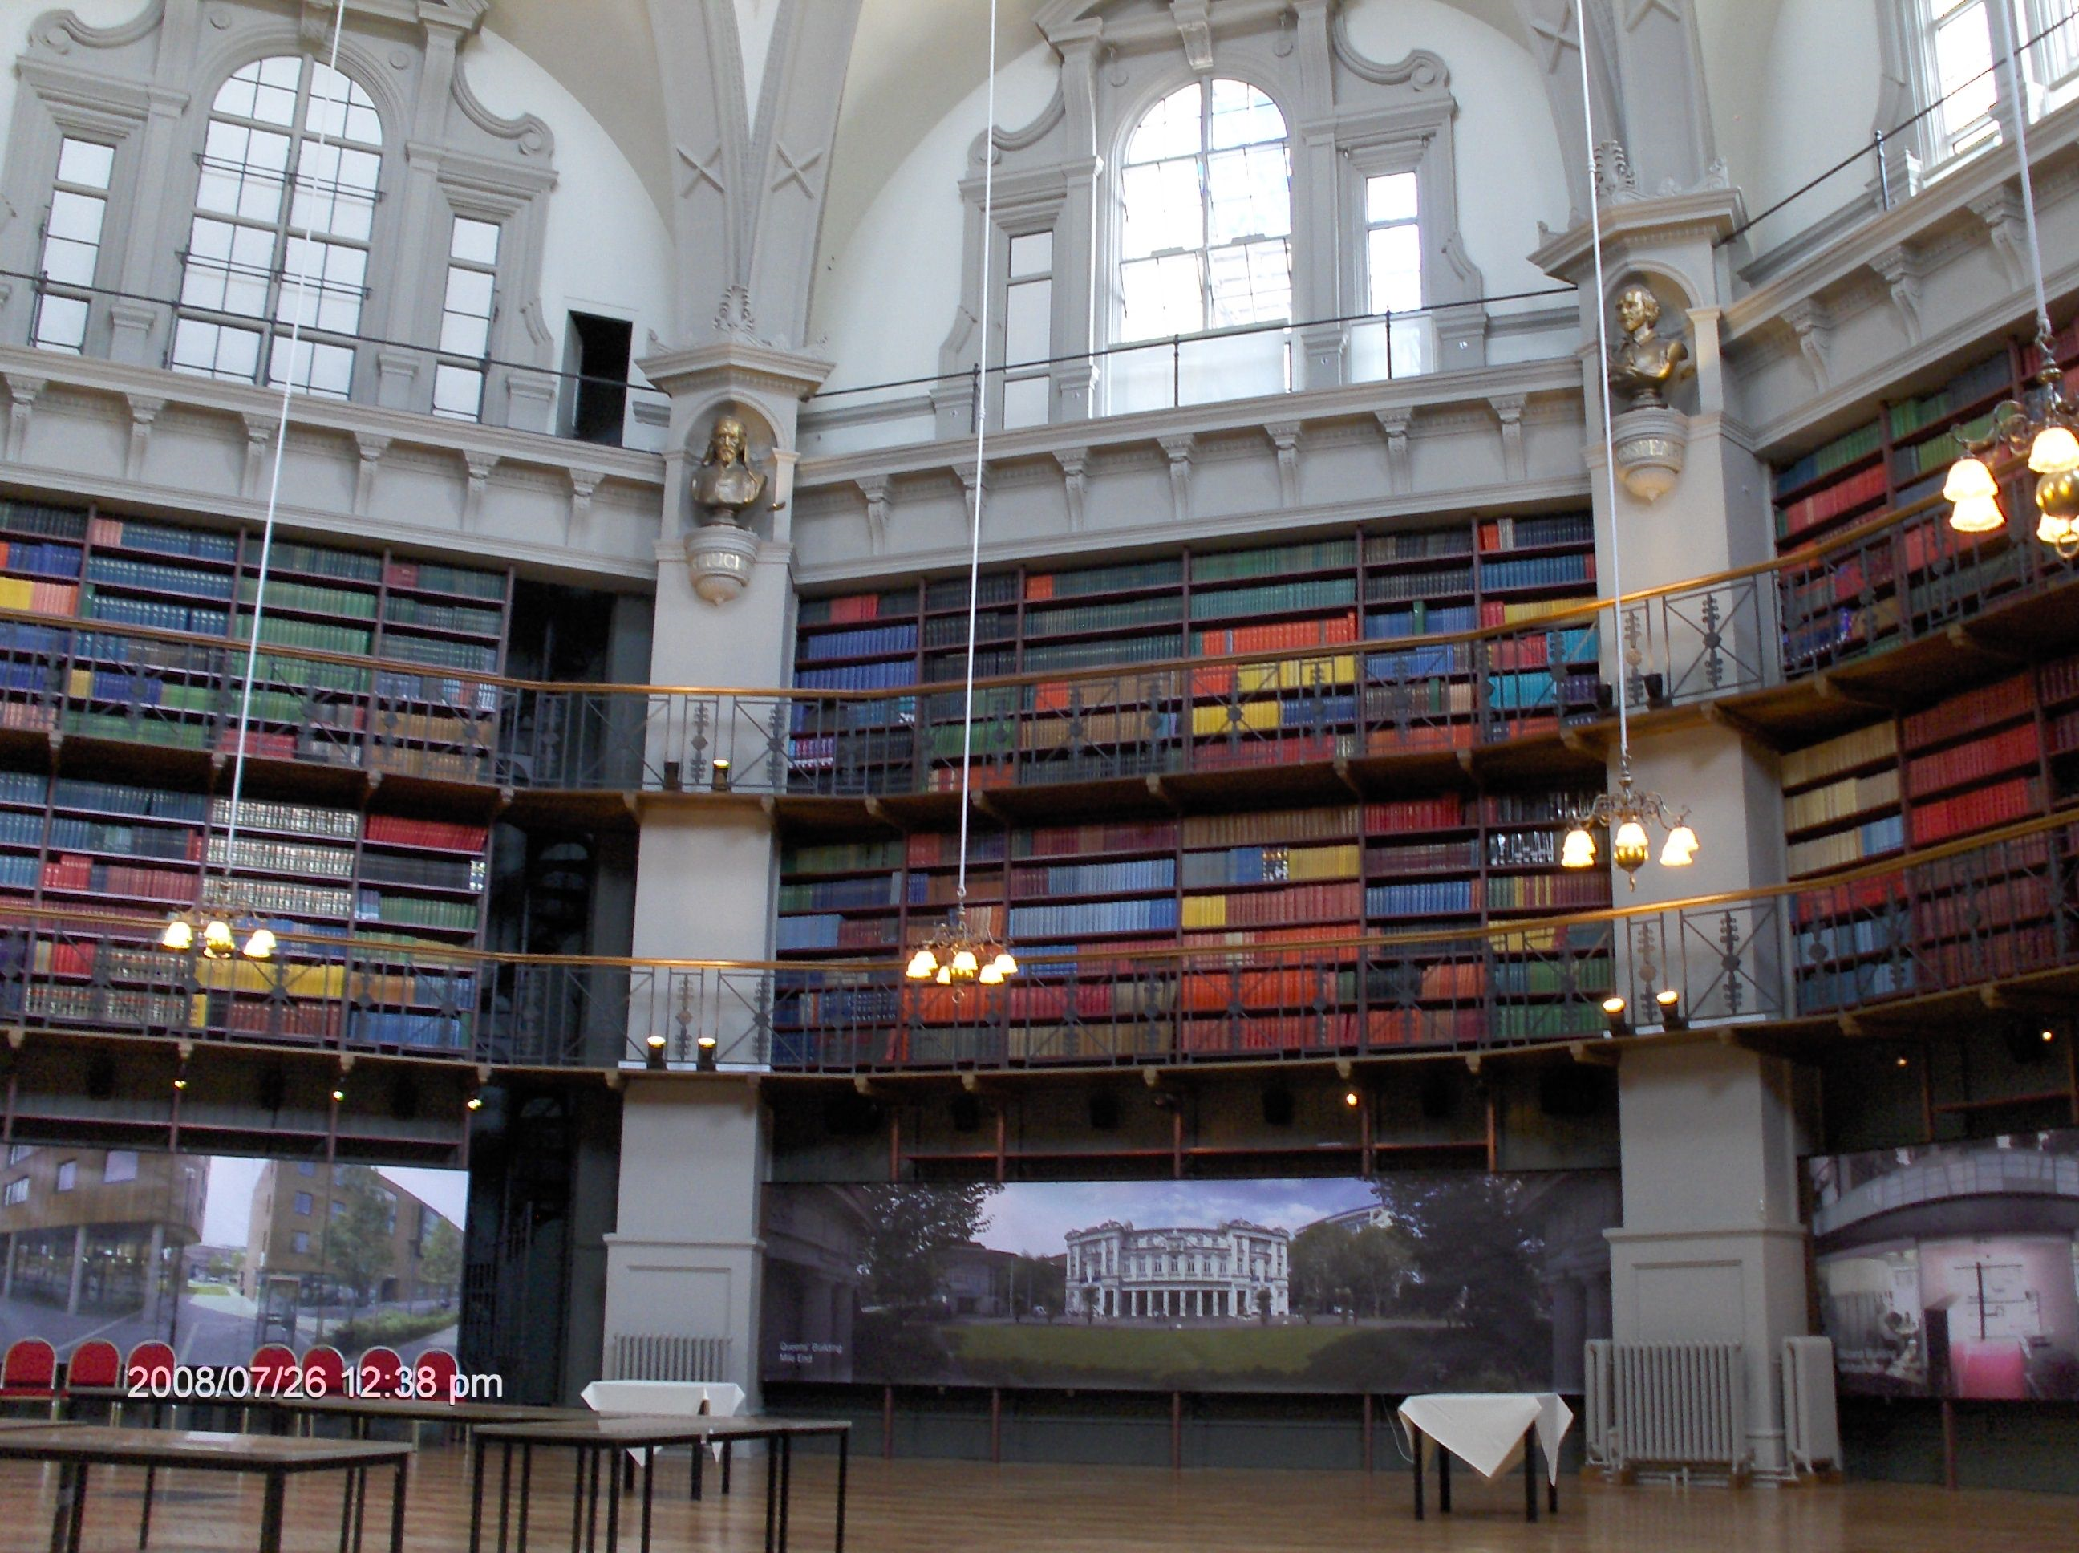
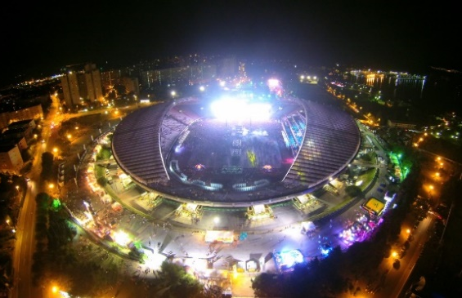
What’s NEW?
choose HRTF database
audio I/O
HRTF interpolation
convolution of HRIR & source
HRTF modeling
unit frame calculation
room effect
attenuation
And C++ study
Notes:
중간 발표 이래로 진행한 것들 (로드맵 형식)
HRTF Modeling
보간 결과로 주어진 HRTF를 모델링을 통하여, 연산 처리 속도를 대폭 증가시켰다.
Frame 단위 연산
프레임 단위 연산을 통해, 음원의 연속적인 위치 변화를 부드럽게 표현할 수 있게 되었다.
RIR 효과
특정한 방에서 측정한 RIR을 기존의 음원과 컨볼루션함으로써, 방의 효과를 넣어줄 수 있게 되었다.
Attenuation 효과
수 km단위의 먼 거리에서 나오는 소리를 변형시켜, 사람이 인지하게끔 할 수 있다.
5. 고급 C++ 스터디
Python에서 C++로의 변환을 위해, C++ 스터디를 매주 1회 진행하고 있었다.

Slide 6
why do we need unit frames?
without frames…
with frames…
“che”
“ep”
“ep”
“cheep cheep cheep”
frame 3
“che”
position 3
frame 4
frame 2
position 4
“cheep cheep cheep”
position 2
position 1
frame 1
position 2
position 1
not realistic
realistic
for real time !
Notes:
저희 프로젝트의 목표는 하나의 단어로 설명하자면 ‘3D audio’인데,
그에 담긴 뜻대로 소리를 입체적으로 들려주어 생동감 있게 재생하고 싶었습니다.
현재 입체적인 음원을 만들 수 있는 툴들이 시중에 몇 나와있긴 하지만, 대부분 접근성도 좋지 않고 사용법도 어려워 일반적인 사용자가 사용하기엔 쉽지 않습니다.
저희는 누구나 접근하기 좋은, 사용하더라도 복잡한 과정 없이 사용할 수 있는 툴을 제공하는 것을 최종 목표로 갖게 되었습니다.

Slide 7
unit frame calculation
input
x(1)
x(2)
x(3)
x(n)
HRIR for
each frame
h(1)
h(2)
h(3)
h(n)
x(1) * h(1)
x(2) * h(2)
x(3) * h(3)
x(n) * h(n)
output
output “y”
Notes:
저희 프로젝트의 목표는 하나의 단어로 설명하자면 ‘3D audio’인데,
그에 담긴 뜻대로 소리를 입체적으로 들려주어 생동감 있게 재생하고 싶었습니다.
현재 입체적인 음원을 만들 수 있는 툴들이 시중에 몇 나와있긴 하지만, 대부분 접근성도 좋지 않고 사용법도 어려워 일반적인 사용자가 사용하기엔 쉽지 않습니다.
저희는 누구나 접근하기 좋은, 사용하더라도 복잡한 과정 없이 사용할 수 있는 툴을 제공하는 것을 최종 목표로 갖게 되었습니다.

Slide 8
unit frame calculation
convolution of frames and each HRIR
transform output array into wav file
input
load input file
into array form
split into unit frame arrays
overlap
output frames
output
Notes:
저희 프로젝트의 목표는 하나의 단어로 설명하자면 ‘3D audio’인데,
그에 담긴 뜻대로 소리를 입체적으로 들려주어 생동감 있게 재생하고 싶었습니다.
현재 입체적인 음원을 만들 수 있는 툴들이 시중에 몇 나와있긴 하지만, 대부분 접근성도 좋지 않고 사용법도 어려워 일반적인 사용자가 사용하기엔 쉽지 않습니다.
저희는 누구나 접근하기 좋은, 사용하더라도 복잡한 과정 없이 사용할 수 있는 툴을 제공하는 것을 최종 목표로 갖게 되었습니다.

Slide 9
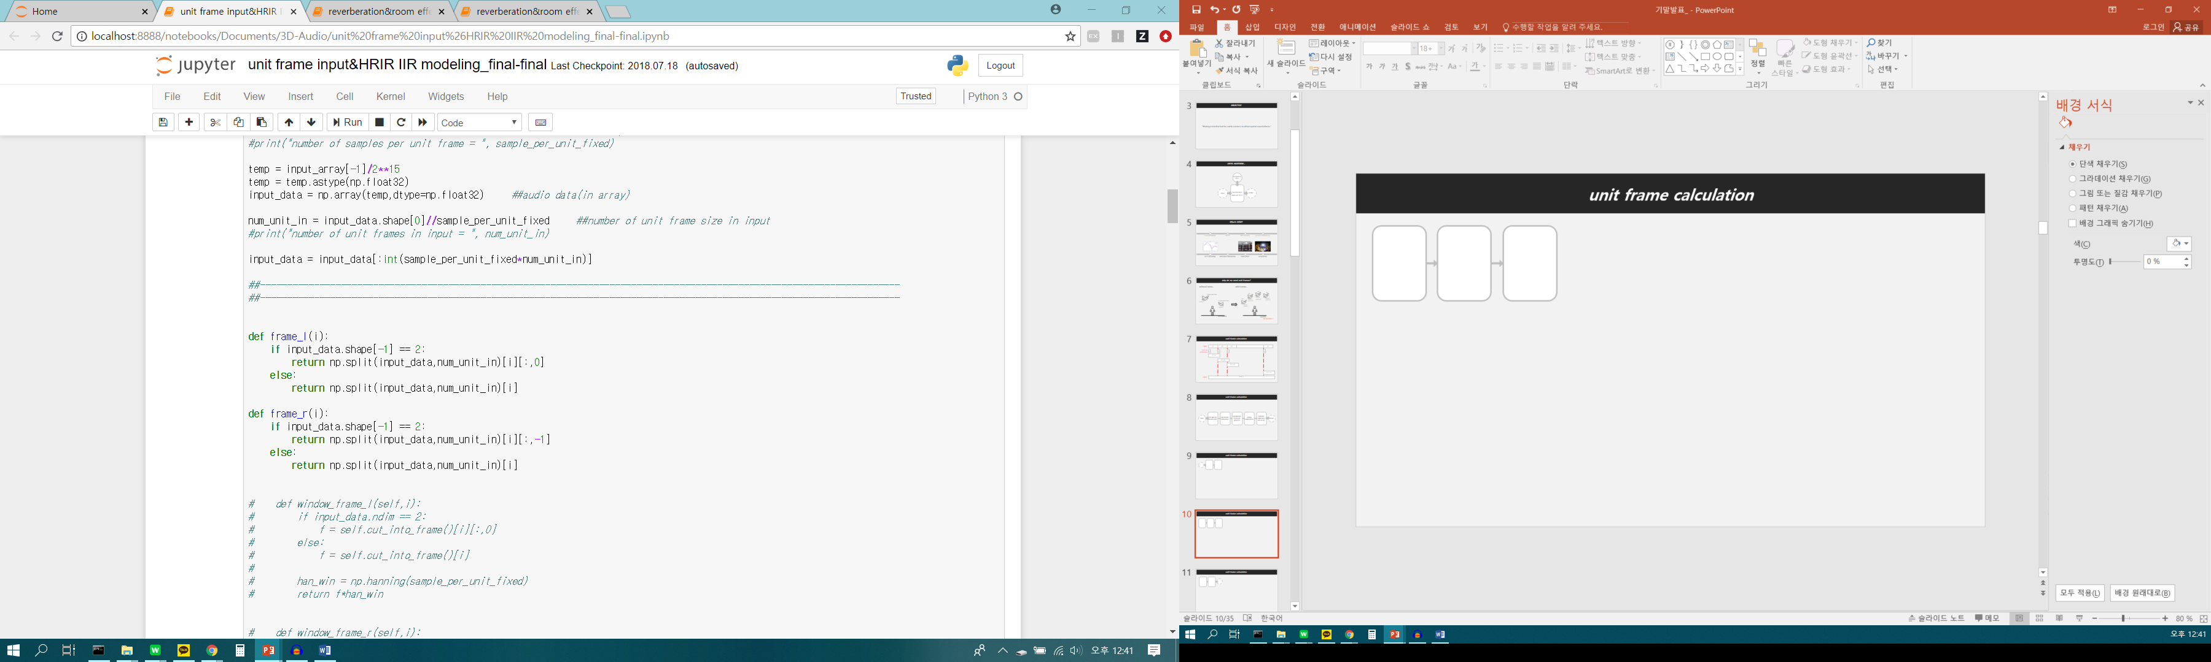
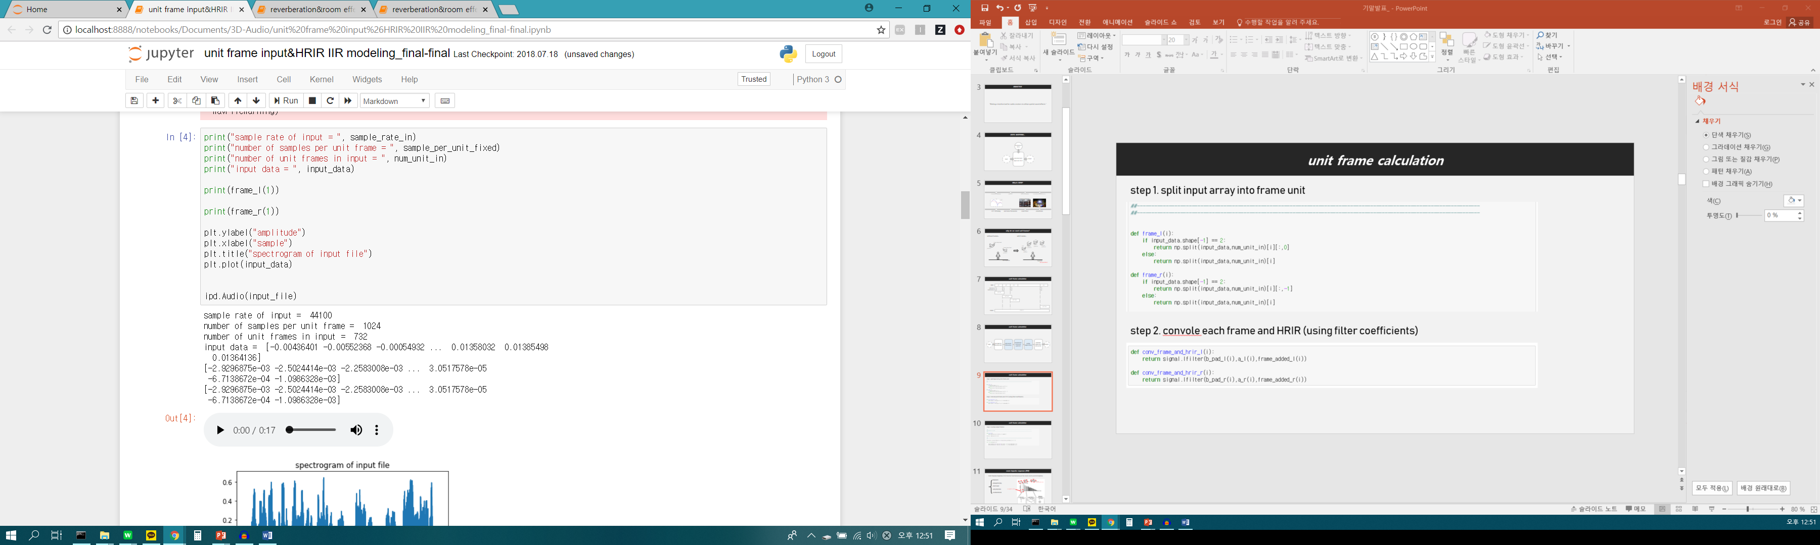
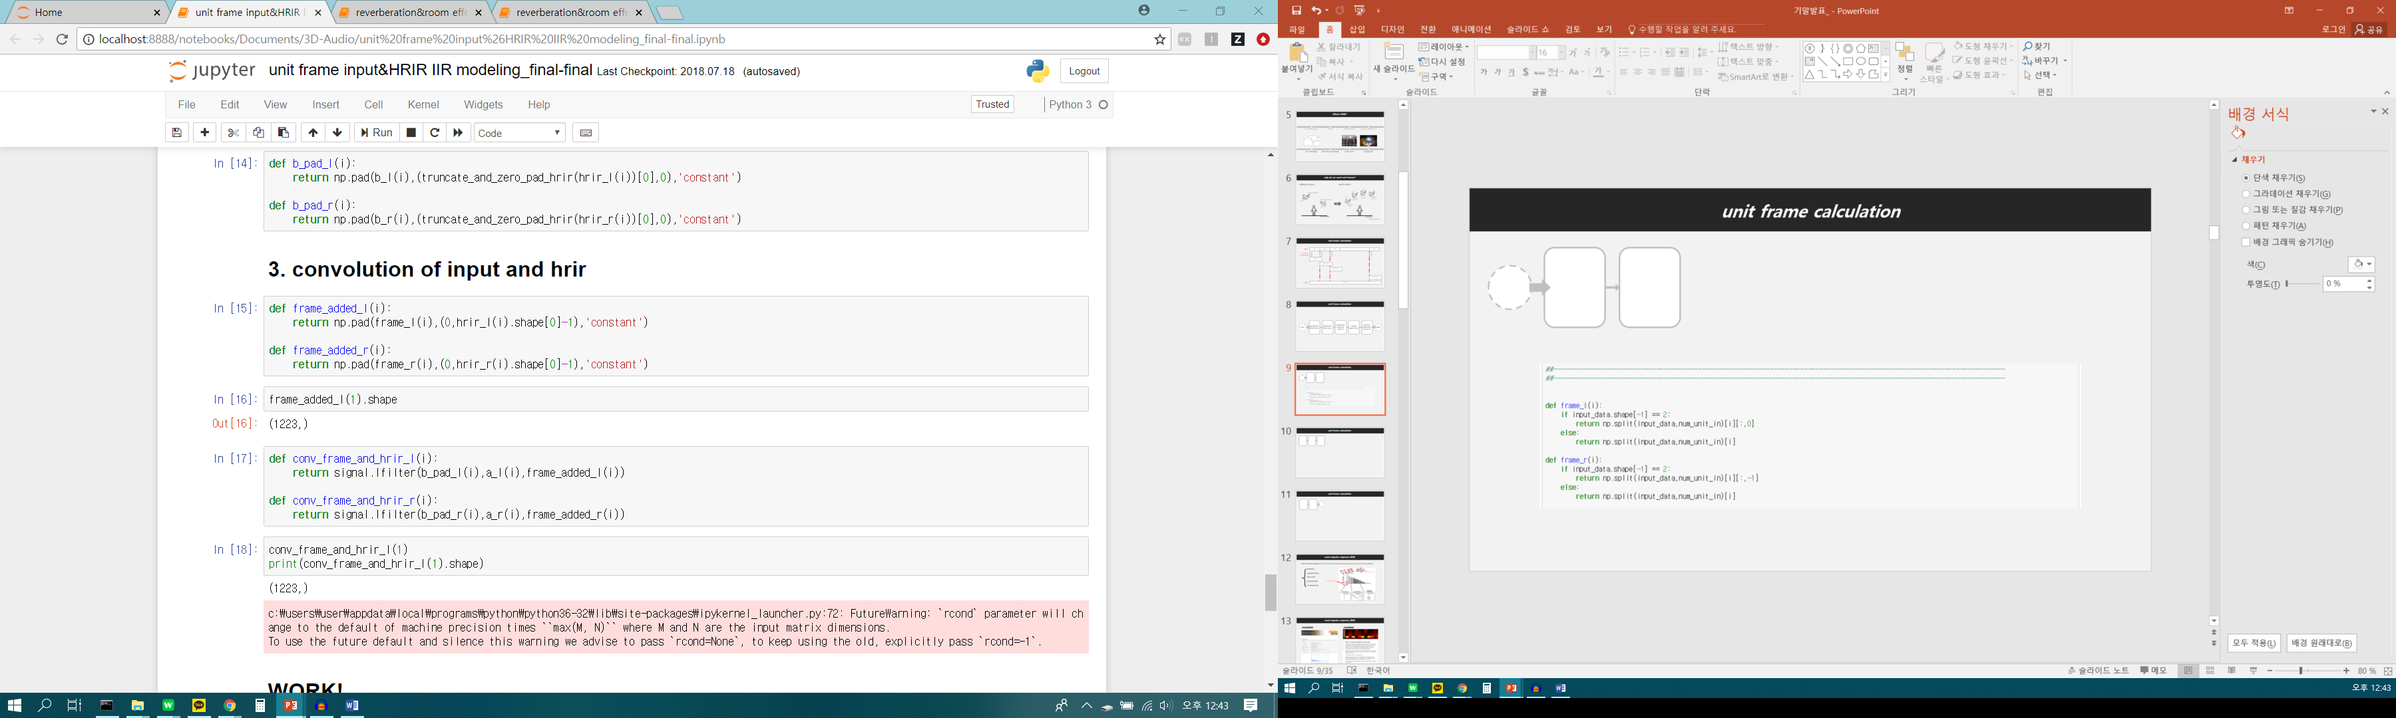
unit frame calculation
step 1. split input array into frame unit
x(1)
x(2)
……..
x(n)
n
x(1)_left
x(1)_right
step 2. convole each frame and HRIR (using filter coefficients)
Notes:
저희 프로젝트의 목표는 하나의 단어로 설명하자면 ‘3D audio’인데,
그에 담긴 뜻대로 소리를 입체적으로 들려주어 생동감 있게 재생하고 싶었습니다.
현재 입체적인 음원을 만들 수 있는 툴들이 시중에 몇 나와있긴 하지만, 대부분 접근성도 좋지 않고 사용법도 어려워 일반적인 사용자가 사용하기엔 쉽지 않습니다.
저희는 누구나 접근하기 좋은, 사용하더라도 복잡한 과정 없이 사용할 수 있는 툴을 제공하는 것을 최종 목표로 갖게 되었습니다.

Slide 10
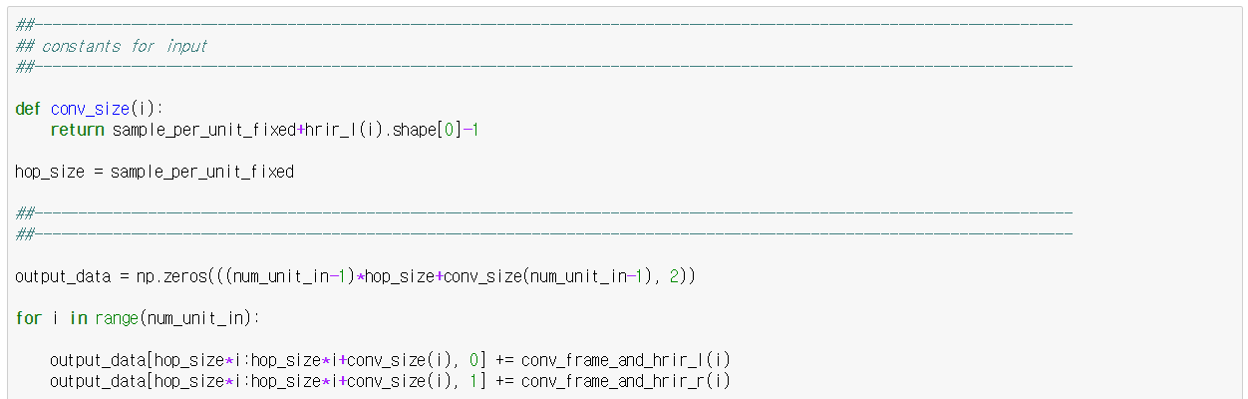
unit frame calculation
step 3. overlap output frames
conv_size(i)
x(i) * h(i)
array full of zeros
hop_size * i
hop_size * I + conv_size(i)
output “y”
Notes:
저희 프로젝트의 목표는 하나의 단어로 설명하자면 ‘3D audio’인데,
그에 담긴 뜻대로 소리를 입체적으로 들려주어 생동감 있게 재생하고 싶었습니다.
현재 입체적인 음원을 만들 수 있는 툴들이 시중에 몇 나와있긴 하지만, 대부분 접근성도 좋지 않고 사용법도 어려워 일반적인 사용자가 사용하기엔 쉽지 않습니다.
저희는 누구나 접근하기 좋은, 사용하더라도 복잡한 과정 없이 사용할 수 있는 툴을 제공하는 것을 최종 목표로 갖게 되었습니다.

Slide 11
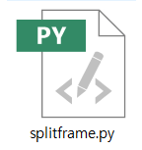
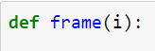
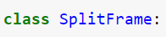
Implement Frame Operation by Class
Function
Class & module
Advantages)
- More readability
Good for code maintenance & repair
Just import .py file if it’s necessary!
Notes:
저희 프로젝트의 목표는 하나의 단어로 설명하자면 ‘3D audio’인데,
그에 담긴 뜻대로 소리를 입체적으로 들려주어 생동감 있게 재생하고 싶었습니다.
현재 입체적인 음원을 만들 수 있는 툴들이 시중에 몇 나와있긴 하지만, 대부분 접근성도 좋지 않고 사용법도 어려워 일반적인 사용자가 사용하기엔 쉽지 않습니다.
저희는 누구나 접근하기 좋은, 사용하더라도 복잡한 과정 없이 사용할 수 있는 툴을 제공하는 것을 최종 목표로 갖게 되었습니다.

Slide 12
Remind HRTF Interpolation
Load
CIPIC HRIR
Convolution
with
Source
Obtain Parameters
Interpolate
HRIR
Notes:
저희 프로젝트의 목표는 하나의 단어로 설명하자면 ‘3D audio’인데,
그에 담긴 뜻대로 소리를 입체적으로 들려주어 생동감 있게 재생하고 싶었습니다.
현재 입체적인 음원을 만들 수 있는 툴들이 시중에 몇 나와있긴 하지만, 대부분 접근성도 좋지 않고 사용법도 어려워 일반적인 사용자가 사용하기엔 쉽지 않습니다.
저희는 누구나 접근하기 좋은, 사용하더라도 복잡한 과정 없이 사용할 수 있는 툴을 제공하는 것을 최종 목표로 갖게 되었습니다.

Slide 13
Check Overhead
Load
CIPIC HRIR
Convolution
with
Source
Obtain Parameters
Interpolate
HRIR
Open & Close
Convolution
3.845MB/
1 subject’s CIPIC data
→ Not proper for real-time application
Faster way…?
Notes:
저희 프로젝트의 목표는 하나의 단어로 설명하자면 ‘3D audio’인데,
그에 담긴 뜻대로 소리를 입체적으로 들려주어 생동감 있게 재생하고 싶었습니다.
현재 입체적인 음원을 만들 수 있는 툴들이 시중에 몇 나와있긴 하지만, 대부분 접근성도 좋지 않고 사용법도 어려워 일반적인 사용자가 사용하기엔 쉽지 않습니다.
저희는 누구나 접근하기 좋은, 사용하더라도 복잡한 과정 없이 사용할 수 있는 툴을 제공하는 것을 최종 목표로 갖게 되었습니다.

Slide 14
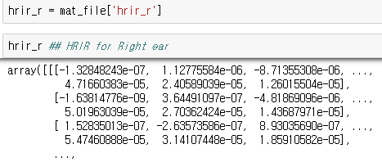
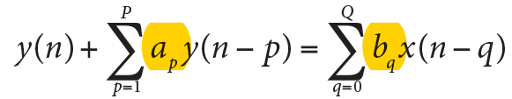
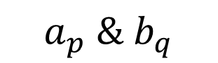
HRTF Modeling
Solution)
1. Model HRTF to digital filter
2. Store filter coefficients instead of raw data.
3. Refer to stored data that are already calculated.
Modeling HRTF
=
Formulate HRTF with little distortion
200 Taps
$$a_{p} \& b_{q}$$
More filter coefficients, less distortion.
10~30 Coefficients
Digital Filter
Ref by D.H.Kim

Slide 15

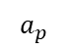
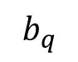
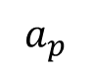
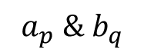
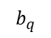
3 Issues
Position
$$a_{p}$$
$$b_{q}$$
a80e0
[1, 2, …]
[5, 8, …]
Raw Data
$$a_{p} \& b_{q}$$
…
…
…
How?
How?
Make Table
Digital Filter
How?
Refer to Table
Position
$$a_{p}$$
$$b_{q}$$
a80e0
[1, 2, …]
[5, 8, …]

Slide 16
Modeling Issue
Position
$$a_{p}$$
$$b_{q}$$
a80e0
[1, 2, …]
[5, 8, …]
Raw Data
$$a_{p} \& b_{q}$$
…
…
…
How?
How?
Make Table
Digital Filter
How?
Refer to Table
Position
$$a_{p}$$
$$b_{q}$$
a80e0
[1, 2, …]
[5, 8, …]

Slide 17

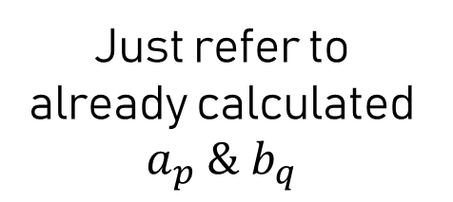
Modeling Issue
1. Modeling Issue
Very inefficient in the aspect of runtime.
Calculating whenever you need.
How do you select these directions?
(colored dots)
Arbitrary Input
2D Nearest Neighbor Filtering
Filtered
Azimuth
How do you calculate these coefficients?
Azimuth
Just refer to
already calculated $a_{p} \& b_{q}$
Elevation
Filtered
Elevation

Slide 18
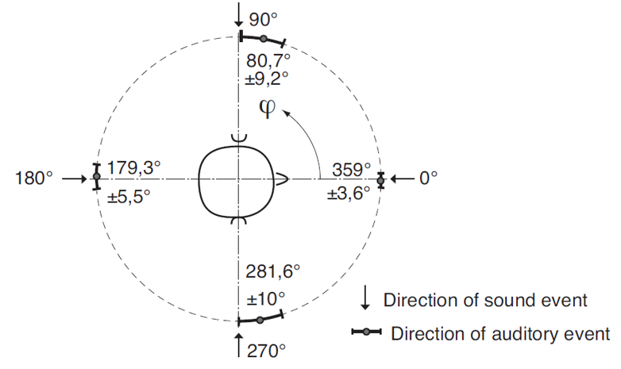
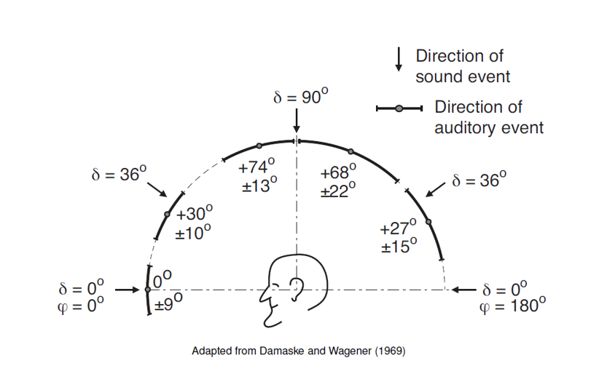


Modeling Issue
1.1 Modeling Issue - Directions
- Make a smallest set of directions that people cannot notice the artifacts.
More directions → More Filter Coefficients → More memory takes
JND data
‘When the directional interval exceeds
a direction-dependent threshold of 2.8° to 17.2°,
differences among adjacent HRTF magnitude spectra are detectable.’ – Bosun(2013)
- Model HRIR from real data as much as you can.
Measured → Modeled // Measured → Interpolated → Modeled

Slide 19
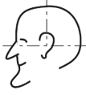
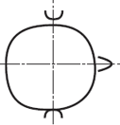
Modeling Issue
1.1 Modeling Issue - Directions
67.5 °
11.25 °
0 °
-30 °
30 °
5.625 °
2.5 °
-65 °
5 °
65 °
168.75 °
7.5 °
0 °
-80 °
80 °
Yellow: 7.5° interval
Blue: 5° interval
Orange: 2.5 ° interval
-45 °
230.625 °
Black: 5.625° interval
Gray: 11.25° interval

Slide 20
Modeling Issue
1.2 Modeling Issue - Scheme
- Prony’s Method.
D.H.Kim had already implemented this function.
Ref by D.H.Kim

Slide 21
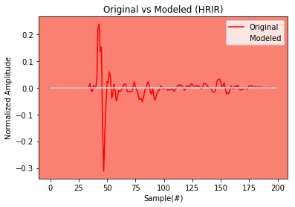
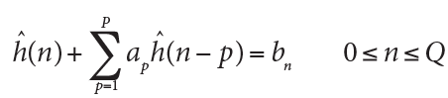
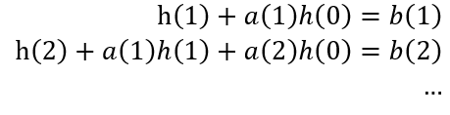
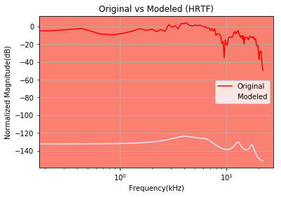
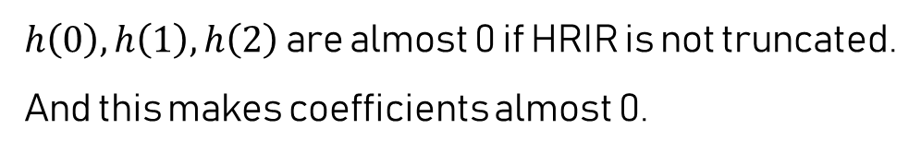
Modeling Issue
1.3 Modeling Issue - Truncation
- However…we should truncate propagation delay to use Prony’s method.
$h\left(0\right), h\left(1\right), h\left(2\right)$ are almost 0 if HRIR is not truncated.
And this makes coefficients almost 0.

Slide 22
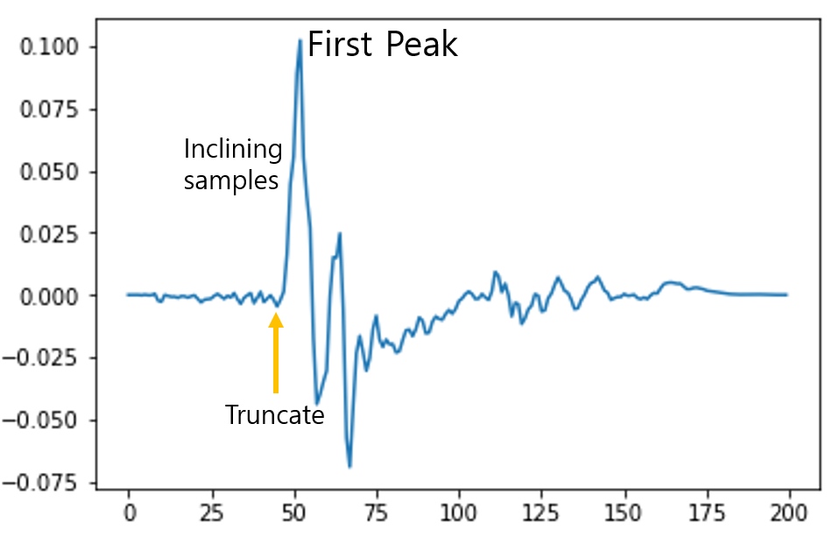
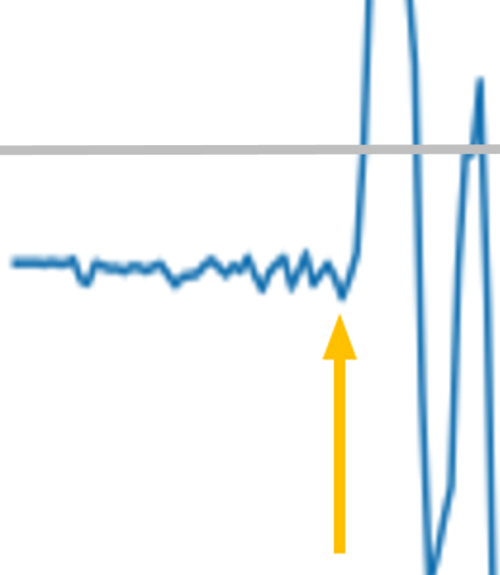
Modeling Issue
1.3 Modeling Issue - Truncation
- Non-heuristic truncation scheme was needed. → Save first HRIR peak form.
Human will notice sound dominantly when encounters first peak of HRIR.
First Average Energy sample
Trace backwards until find first local minima
Truncate

Slide 23


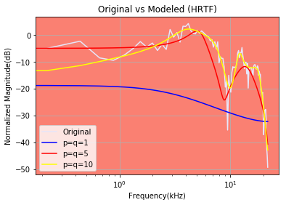
Modeling Issue
1.4 Modeling Issue - Order
- Higher order → Less artifacts, but more memory takes
Tradeoff
Simplification Toleration
(5,5)
1. (5,5)
2. (7,7) ≒ (10,10).
3. To avoid unexpected operation due to the low order, (10,10) was selected.
(7,7)
(10,10)
p: Number of poles
Order (p, q)
q: Number of zeros

Slide 24
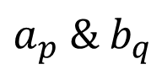
Modeling Issue
1.5 Code & Results
directions
truncation
truncate_and_zero_pad_hrir
Interpolated HRIR
with given subject & directions
Filter order
(p, q)
truncate_cnt
prony
scheme
Interpolated HRIR
Modeled HRIR
$$a_{p} \& b_{q}$$

Slide 25
Making Table Issue
Position
$$a_{p}$$
$$b_{q}$$
a80e0
[1, 2, …]
[5, 8, …]
Raw Data
$$a_{p} \& b_{q}$$
…
…
…
How?
How?
Make Table
Digital Filter
How?
Refer to Table
Position
$$a_{p}$$
$$b_{q}$$
a80e0
[1, 2, …]
[5, 8, …]

Slide 26
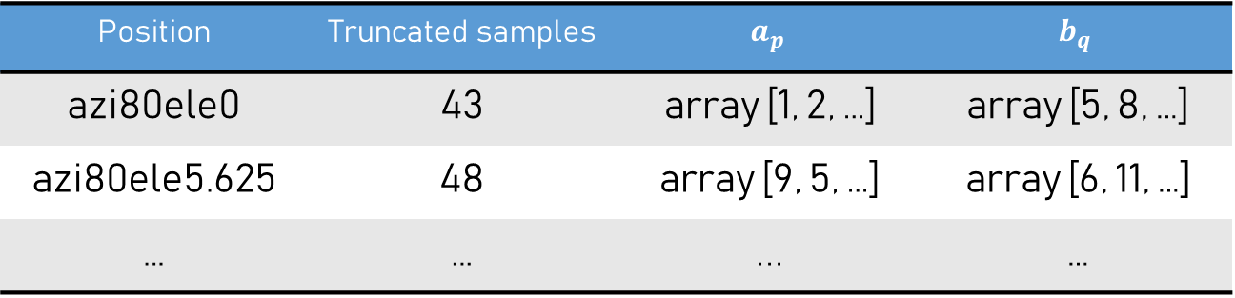
Making Table Issue
2. Making Table Issue
- How can we put these coefficients into well arranged table form?
<<Example of well arranged table>>
Position | Truncated samples | $$a_{p}$$ | $$b_{q}$$
azi80ele0 | 43 | array [1, 2, …] | array [5, 8, …]
azi80ele5.625 | 48 | array [9, 5, …] | array [6, 11, …]
… | … | ... | …
Header (or Fieldnames)
Contents

Slide 27
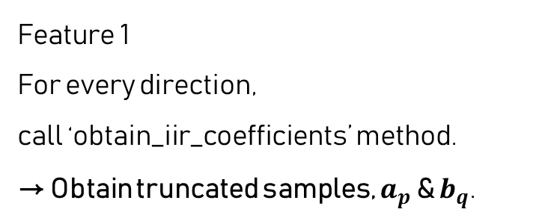
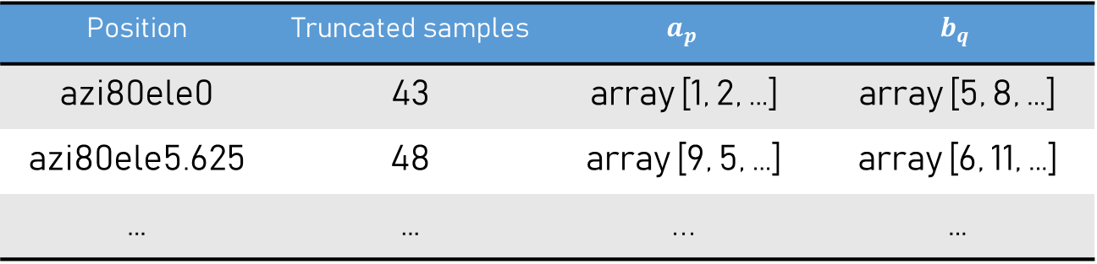
Making Table Issue
2.1 Ideal Table
Position | Truncated samples | $$a_{p}$$ | $$b_{q}$$
azi80ele0 | 43 | array [1, 2, …] | array [5, 8, …]
azi80ele5.625 | 48 | array [9, 5, …] | array [6, 11, …]
… | … | ... | …
Header (or Fieldnames)
Contents in one row
Feature 1
For every direction,
call ‘obtain_iir_coefficients’ method.
→ Obtain truncated samples, $a_{p}$ & $b_{q}$.
Feature 2
For each azimuth & elevation, contents are different.
→ We need 2 for-loops.
Feature 3.
For every direction,
write contents
in a one single row.

Slide 28
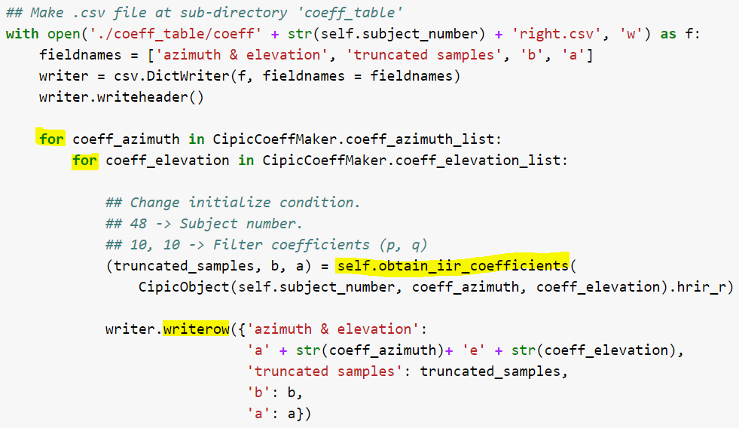
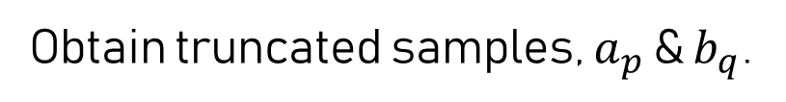
Making Table Issue
2.2 Code & Results
For every azimuth & elevation,
Obtain truncated samples, $a_{p}$ & $b_{q}$.
And write them
in a one single row.

Slide 29
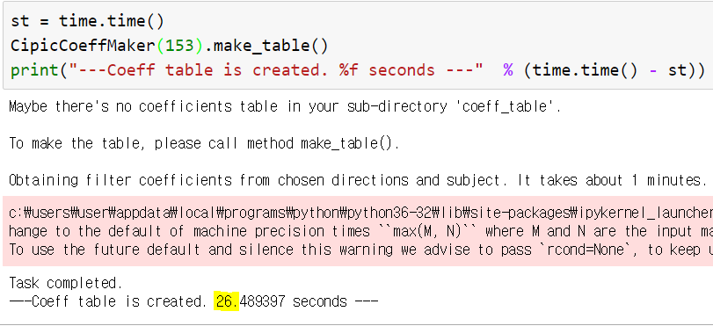
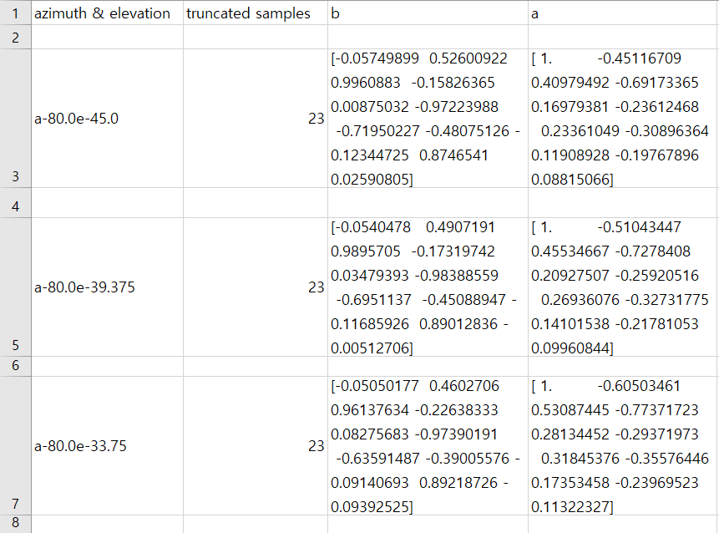
Making Table Issue
2.2 Code & Results
30sec/
Making 1 coeff table

Slide 30
Referring Issue
Position
$$a_{p}$$
$$b_{q}$$
a80e0
[1, 2, …]
[5, 8, …]
Raw Data
$$a_{p} \& b_{q}$$
…
…
…
How?
How?
Make Table
Digital Filter
How?
Refer to Table
Position
$$a_{p}$$
$$b_{q}$$
a80e0
[1, 2, …]
[5, 8, …]

Slide 31
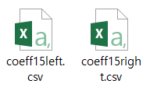
Referring Issue
3. Referring Table Issue
3.1 Minimize the overhead
Issue 1. File open/close overhead.
- Open & close filter coefficient table just once, or keep it open.
Issue 2. Access by index, not iterator.
- Accessing by index is faster.
Position
azi-80ele-45
azi-80ele39.375
…
azi55ele180
Parsing
iter
iter
Parsing
…
511 KB each * 2≒ 1MB
iter
Parsing
index
It’s possible to keep tables open.
Sequential approach
& Parsing
Approach by Inputting index

Slide 32
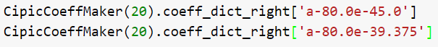
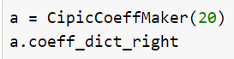
Referring Issue
3.2 Classification of filter coefficient table
Sol 1. Make class of coefficient table.
Coefficient table as an instance variable.
Aim to keep table open.
Subject number as a parameter of initializer.
Coefficient table is only dependent to subject.
Sol 2. Access by index, not iterator
Use dictionary.
You can use a key in dictionary as an index.
Positional information as a key,
and truncate samples & filter coefficients as values.

Slide 33
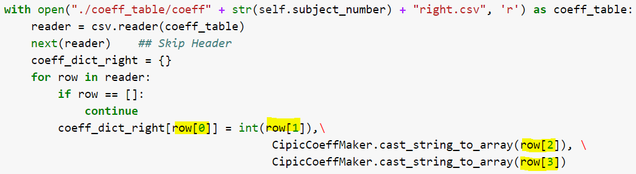
Referring Issue
3.3 Code & Results
- Writing dictionary from filter coefficient table.
Truncate samples & Filter Coefficient
as values
Filter coefficient table
Positional information
as a key
row[0]
row[1]
row[2]
row[3]

Slide 34
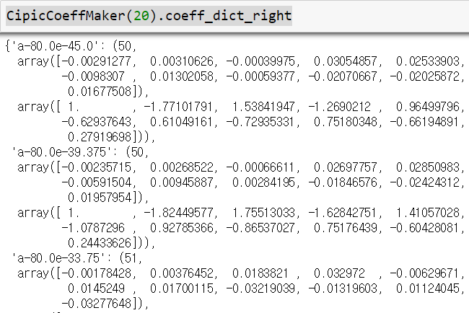
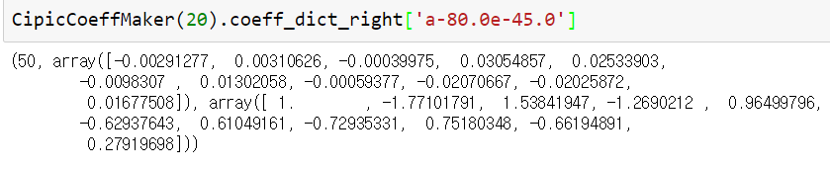
Referring Issue
3.3 Code & Results
Can access to contents by key containing positional information.
Instance variable as a dictionary containing the whole coefficient table.

Slide 35
HRTF Modeling Process
Make
Coefficient Table
Refer to
Coefficient Table
Select
Filter Coefficients
Filtering
Source
Runtime Process
Take specific set of Azimuth & Elevation
Pre-process for Prony’s Method
Perform Prony’s Method
Save as
.csv file row-by-row
Make Coefficient Table
Bilinear
Interpolation
Repeat in all direction set

Slide 36
Actual Performance
→
Plus1. Storage for HRIR
You can only store about 50% of floats & 28% memory compare to former one.
200 taps * 25 azi * 50 ele = 250k + α (3.57MB)
22 filter coefficients * 65 azi * 99 ele = 142k (1MB) (in case of (10,10) order IIR Filter)
→

Slide 37
Expected Performance
→
Plus2. Computational Process
Computational process at runtime is simplified.
Load
CIPIC HRIR
Convolution
with
Source
Interpolation
Obtain Parameters
Interpolate
HRIR
Make
Coefficient Table
Load
Coefficient Table
Select
Filter Coefficients
Modeling
Filtering
Source
Prepared
in advance
Runtime Process

Slide 38
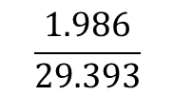
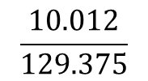
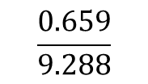
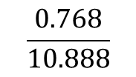
Actual Performance
“““HRTF modeling by referencing filter coefficients takes about only 7% of the time compared to interpolation.”””
(sec)
$$\frac{0.659}{9.288}$$
$$\frac{0.768}{10.888}$$
$$\frac{10.012}{129.375}$$
Interpolation
Modeling
$$\frac{1.986}{29.393}$$
“““However, quality of sound is better than modeling .”””
→ Maybe we need denser positional set.

Slide 39



???
Q. How to express the sound far away? (several km)
<Howler Monkey>

Slide 40


Attenuation
1. Attenuation
Def) Gradual loss of flux intensity through the medium
Time goes on,
Energy loss is occurred
every one wavelength.
More distance progressed.
Energy loss:
Low freq << High freq
Energy per unit area decrease.
Frequency characteristic is changed!
Near-field Attenuation
Far-field Attenuation

Slide 41




Attenuation Implementation
1.1 Near-field Attenuation
$$I α p^{2}$$
$$I α \frac{1}{r^{2}}$$
$$I:Sound Intensity$$
$$p:Sound Pressure$$
$$r:Distance between Source \& Listener$$
→ $p α\frac{1}{r}$
Assume that input source has loudness from a distance of 1m between source & listener.
Because…
CIPIC DB is measured at distance of 1m.

Slide 42




Attenuation Implementation
1.1 Near-field Attenuation
<Constant distance>
<Constant velocity>
<Straight route>

Slide 43




Attenuation Implementation
1.2 Far-field Attenuation
python-acoustics module by “Fridh” is used.
$$p=p_{0}exp\{−α\left(f\right)x\}$$
$$p:Sound Pressure$$
$$p_{0}:Initial Sound Pressure$$
$$α\left(f\right):Frequency Dependent$$
$Attenuation Constant$
$$x:Progressed Distance$$
Attenuation constant vary from frequency.
We can express this by impulse response.
Create Atmosphere instance,
and call “impulse_response” method.
Convolve with sound source.

Slide 44

Attenuation Implementation
1.3 Results
Near-field Attenuation
Far-field Attenuation
Ex) Screaming woman
Ex) King kong
Original
Constant Distance
1km
Constant Velocity
3km
Straight Route
7km

Slide 45

room impulse response (RIR)
room impulse response (RIR) : transfer function between the sound source and microphone
components
- propagation delay
- direct sound
- early reflections
- reverberation tail
= reverberation tail
propagation delay
Notes:
저희 프로젝트의 목표는 하나의 단어로 설명하자면 ‘3D audio’인데,
그에 담긴 뜻대로 소리를 입체적으로 들려주어 생동감 있게 재생하고 싶었습니다.
현재 입체적인 음원을 만들 수 있는 툴들이 시중에 몇 나와있긴 하지만, 대부분 접근성도 좋지 않고 사용법도 어려워 일반적인 사용자가 사용하기엔 쉽지 않습니다.
저희는 누구나 접근하기 좋은, 사용하더라도 복잡한 과정 없이 사용할 수 있는 툴을 제공하는 것을 최종 목표로 갖게 되었습니다.

Slide 46



room impulse response (RIR)
RIR generator
RIR database
Notes:
저희 프로젝트의 목표는 하나의 단어로 설명하자면 ‘3D audio’인데,
그에 담긴 뜻대로 소리를 입체적으로 들려주어 생동감 있게 재생하고 싶었습니다.
현재 입체적인 음원을 만들 수 있는 툴들이 시중에 몇 나와있긴 하지만, 대부분 접근성도 좋지 않고 사용법도 어려워 일반적인 사용자가 사용하기엔 쉽지 않습니다.
저희는 누구나 접근하기 좋은, 사용하더라도 복잡한 과정 없이 사용할 수 있는 툴을 제공하는 것을 최종 목표로 갖게 되었습니다.

Slide 47




which RIR ?
http://isophonics.net/content/room-impulse-response-data-set
Great Hall
Octagon
Classroom
for each position!
Notes:
저희 프로젝트의 목표는 하나의 단어로 설명하자면 ‘3D audio’인데,
그에 담긴 뜻대로 소리를 입체적으로 들려주어 생동감 있게 재생하고 싶었습니다.
현재 입체적인 음원을 만들 수 있는 툴들이 시중에 몇 나와있긴 하지만, 대부분 접근성도 좋지 않고 사용법도 어려워 일반적인 사용자가 사용하기엔 쉽지 않습니다.
저희는 누구나 접근하기 좋은, 사용하더라도 복잡한 과정 없이 사용할 수 있는 툴을 제공하는 것을 최종 목표로 갖게 되었습니다.

Slide 48
applying room effect
<1> input frame & HRIR -> filtering by coefficients
: uniqueness for each person
HRIR
filter coefficients
for each position
neighboring
room impulse
response file
input into
unit frames
input
output
<2> & room impulse response -> convolution
: giving spatial effect
Notes:
저희 프로젝트의 목표는 하나의 단어로 설명하자면 ‘3D audio’인데,
그에 담긴 뜻대로 소리를 입체적으로 들려주어 생동감 있게 재생하고 싶었습니다.
현재 입체적인 음원을 만들 수 있는 툴들이 시중에 몇 나와있긴 하지만, 대부분 접근성도 좋지 않고 사용법도 어려워 일반적인 사용자가 사용하기엔 쉽지 않습니다.
저희는 누구나 접근하기 좋은, 사용하더라도 복잡한 과정 없이 사용할 수 있는 툴을 제공하는 것을 최종 목표로 갖게 되었습니다.

Slide 49


applying room effect
provided room : octagon
<2> room impulse response file
(mic_location_x, mic_location_y)
mic_location_x
nearest_grid_x
rir file name
ex) “Omni/x00y00.wav”
mic_location_y
nearest_grid_y
Notes:
저희 프로젝트의 목표는 하나의 단어로 설명하자면 ‘3D audio’인데,
그에 담긴 뜻대로 소리를 입체적으로 들려주어 생동감 있게 재생하고 싶었습니다.
현재 입체적인 음원을 만들 수 있는 툴들이 시중에 몇 나와있긴 하지만, 대부분 접근성도 좋지 않고 사용법도 어려워 일반적인 사용자가 사용하기엔 쉽지 않습니다.
저희는 누구나 접근하기 좋은, 사용하더라도 복잡한 과정 없이 사용할 수 있는 툴을 제공하는 것을 최종 목표로 갖게 되었습니다.

Slide 50


applying room effect
provided room : octagon
<1> HRIR position info
convolution of filtered frame and rir
(mic_location_x, mic_location_y)
mic_location_x
height of triangle
azimuth angle
-> HRIR filter coefficients
mic_location_y
length of base
Notes:
저희 프로젝트의 목표는 하나의 단어로 설명하자면 ‘3D audio’인데,
그에 담긴 뜻대로 소리를 입체적으로 들려주어 생동감 있게 재생하고 싶었습니다.
현재 입체적인 음원을 만들 수 있는 툴들이 시중에 몇 나와있긴 하지만, 대부분 접근성도 좋지 않고 사용법도 어려워 일반적인 사용자가 사용하기엔 쉽지 않습니다.
저희는 누구나 접근하기 좋은, 사용하더라도 복잡한 과정 없이 사용할 수 있는 툴을 제공하는 것을 최종 목표로 갖게 되었습니다.

Slide 51









DEMO : scenario
lecture room - octagon
Notes:
저희 프로젝트의 목표는 하나의 단어로 설명하자면 ‘3D audio’인데,
그에 담긴 뜻대로 소리를 입체적으로 들려주어 생동감 있게 재생하고 싶었습니다.
현재 입체적인 음원을 만들 수 있는 툴들이 시중에 몇 나와있긴 하지만, 대부분 접근성도 좋지 않고 사용법도 어려워 일반적인 사용자가 사용하기엔 쉽지 않습니다.
저희는 누구나 접근하기 좋은, 사용하더라도 복잡한 과정 없이 사용할 수 있는 툴을 제공하는 것을 최종 목표로 갖게 되었습니다.

Slide 52
DEMO
HRTF
room effect
attenuation
Notes:
저희 프로젝트의 목표는 하나의 단어로 설명하자면 ‘3D audio’인데,
그에 담긴 뜻대로 소리를 입체적으로 들려주어 생동감 있게 재생하고 싶었습니다.
현재 입체적인 음원을 만들 수 있는 툴들이 시중에 몇 나와있긴 하지만, 대부분 접근성도 좋지 않고 사용법도 어려워 일반적인 사용자가 사용하기엔 쉽지 않습니다.
저희는 누구나 접근하기 좋은, 사용하더라도 복잡한 과정 없이 사용할 수 있는 툴을 제공하는 것을 최종 목표로 갖게 되었습니다.

Slide 53


DEMO
Audacity
Notes:
저희 프로젝트의 목표는 하나의 단어로 설명하자면 ‘3D audio’인데,
그에 담긴 뜻대로 소리를 입체적으로 들려주어 생동감 있게 재생하고 싶었습니다.
현재 입체적인 음원을 만들 수 있는 툴들이 시중에 몇 나와있긴 하지만, 대부분 접근성도 좋지 않고 사용법도 어려워 일반적인 사용자가 사용하기엔 쉽지 않습니다.
저희는 누구나 접근하기 좋은, 사용하더라도 복잡한 과정 없이 사용할 수 있는 툴을 제공하는 것을 최종 목표로 갖게 되었습니다.

Slide 54




Troubleshooting
3 issues in last meeting
1. Sound shrinks.
Division code is deleted.
2. The sound source goes back to the beginning.
Play by computer’s local player, not ipd.Audio
3. Spike sound in the result audio.
Multiply window function to every unit frame.
Note) Window function should have zero-end.
Ex. Hanning, Blackman etc (NOT RECTANGULAR)

Slide 55





What to Improve?
Implement Doppler Effect additionally.
Ex) Airplane
More Room Data
Attenuation
RIR
Modeling
Change method parameter
Need denser position set.
Inconvenient to change position info within a function
Ex)
5°→ 2.5°
7.5°→ 5°
Maybe…Position info is received as parameters.

Slide 56




Upcoming Features
Occlusion
Reverberation
Sound Level
Sound Source
Obstacle
<Ray Tracing>

Slide 57




Conversion to C++
Conversion to C++ is necessary to make mobile application, our final goal.

Slide 58
Q & A
“Thank you for listening.”
Notes:
저희 프로젝트의 목표는 하나의 단어로 설명하자면 ‘3D audio’인데,
그에 담긴 뜻대로 소리를 입체적으로 들려주어 생동감 있게 재생하고 싶었습니다.
현재 입체적인 음원을 만들 수 있는 툴들이 시중에 몇 나와있긴 하지만, 대부분 접근성도 좋지 않고 사용법도 어려워 일반적인 사용자가 사용하기엔 쉽지 않습니다.
저희는 누구나 접근하기 좋은, 사용하더라도 복잡한 과정 없이 사용할 수 있는 툴을 제공하는 것을 최종 목표로 갖게 되었습니다.

